Slide 1






Thứ ... ngày ... tháng ... năm 2021
TOÁN

Slide 2






Slide 3
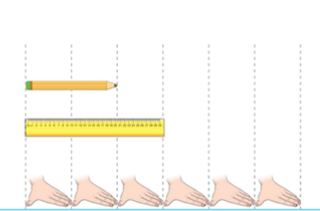




2
3
Bút chì bằng 2 gang tay
Cái thước bằng 2 gang tay

Slide 4
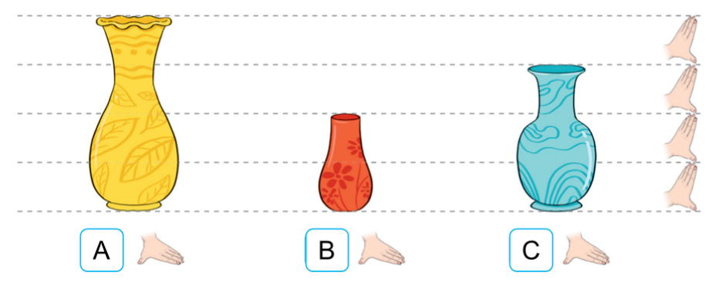

4
2
3
Cùng nhìn xem mỗi đồ vật sau đây bằng mấy gang tay nhé

Slide 5
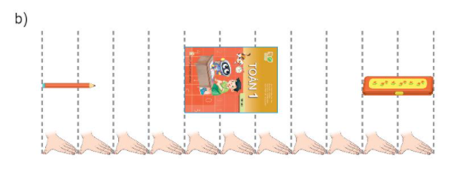
Trong hình trên, đồ vật nào dài nhất?
Notes:
Thứ tự màu em để giống SGK luôn ạ: Xanh lá - vàng - đỏ

Slide 6




Slide 7

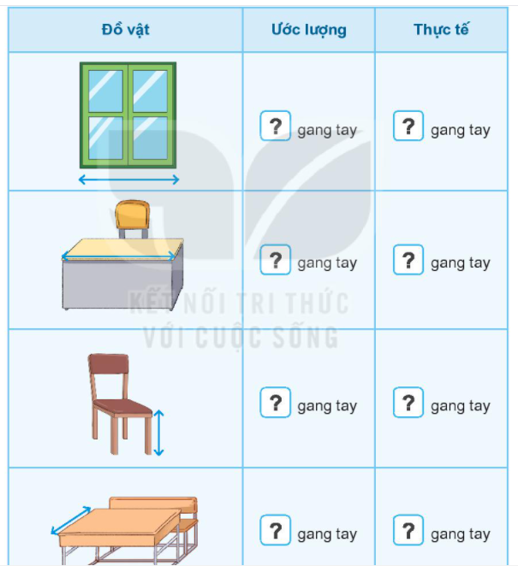

Em hãy ước lượng độ dài các đồ vật trong lớp học bằng gang tay.
Đo độ dài thực tế của chúng bằng gang tay
Khám phá lớp học
Notes:
Em tạo khung tam giác bài 1. và gõ nội dung câu 1 vào khung nha. Lưu ý lấy nguyên văn câu hỏi trong SGK

Slide 8
Vận dụng

Slide 9






Cùng người thân tìm hiểu xem đồ vật nào dài hơn trong thực tế

Slide 10



TẠM BIỆT VÀ
HẸN GẶP LẠI

